Slide 1


基于多模态大模型的工作票智能解析与时空关联技术研究
阶段性研究分报告
华东分部生技部、武汉南瑞
2026年8月
Notes:
介绍报告主题与汇报范围。
[Sources]
[/Sources]

Slide 2
01
研究背景与阶段进展
CONTENTS
目 录
02
总体方案与工作票解析
03
监控视频与时空关联
04
成果产出与后续计划
Notes:
四部分依次回答为什么做、怎样做、如何关联以及形成哪些成果。
[Sources]
[/Sources]

Slide 3
一、研究背景与阶段进展
■ 工作票与监控视频相互独立，现场核查仍依赖人工
工作票难直接利用
监控视频检索成本高
票面与现场缺少关联
票面含文本、表格和版面结构，字段表达不统一
录像时间长、点位多，人工回放效率低
仅凭时间或点位，难确认视频是否对应具体任务
文本/表格
长视频
多模态
需要建立“工作票智能解析—视频检索—内容关联—证据追溯”的统一技术链路。
03
Notes:
说明研究的业务必要性。
[Sources]
[/Sources]

Slide 4
一、研究背景与阶段进展
■ 研究目标是形成从票面理解到现场证据的完整闭环
1
2
3
4
信息解析
时空定位
内容关联
证据输出
提取时间、地点、设备、任务、人员和安全措施
根据作业时间和设备位置筛选摄像机及录像
判断视频内容与工作票任务是否语义一致
输出视频片段、关键帧及关联依据
核心输出不是“整段录像”，而是与具体工作任务相对应、可复核的视频证据。
04
Notes:
四级目标由解析逐步走向业务闭环。
[Sources]
[/Sources]

Slide 5
一、研究背景与阶段进展
■ 两项核心技术已完成，课题进入集成验证阶段
工作票关键信息抽取技术
监控视频内容关联技术
•
完成多模态工作票解析流程
•
完成融合多模态语义理解的实现
•
形成文本、表格、版面融合抽取能力
•
形成候选视频筛选与内容匹配链路
•
支持结构化结果与中间证据留存
•
支持关键片段和关联依据输出
当前重点：真实样本批量验证与票—设备—摄像机—视频闭环演示
05
Notes:
明确已完成的两项核心任务和当前阶段。
[Sources]
[/Sources]

Slide 6
二、总体方案与工作票解析
■ 总体方案贯通多源输入、智能解析、关联判断与业务输出
06
Notes:
总体架构以蓝色工作票流和绿色视频流为核心。
[Sources]
- D:/工作票项目文件/项目demo/项目demo/ticket/分报告图片素材/01-overall-architecture.svg
[/Sources]

Slide 7
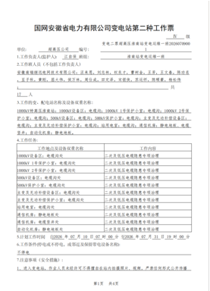
二、总体方案与工作票解析
■ 关键信息体系覆盖时间、空间、设备、任务、人员与安全措施
时间信息
空间信息
计划开始/结束、许可与终结
站点、线路、间隔、作业区域
设备信息
作业信息
设备名称、编号、电压等级
工作内容、班组、作业类型
人员信息
安全信息
负责人、班成员、许可人
安全措施、危险点、注意事项
抽取结果将作为设备实体对齐、摄像机定位和视频语义检索的统一入口。
07
Notes:
真实工作票样本用于说明字段体系。
[Sources]
- C:/Users/xueyuan/AppData/Local/Temp/codex-clipboard-6b76dfbb-3b51-44a2-8e4d-569b0e884f9a.png
[/Sources]

Slide 8
二、总体方案与工作票解析
■ 多模态解析融合文本、表格、版面与视觉信息
08
Notes:
流程强调多模态特征融合和结果可追溯。
[Sources]
- D:/工作票项目文件/项目demo/项目demo/ticket/分报告图片素材/02-ticket-extraction.svg
[/Sources]

Slide 9
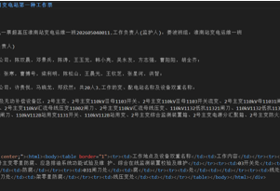
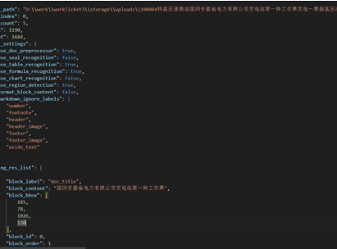
二、总体方案与工作票解析
■ 真实样例验证了“原始票据—可读文本—结构化结果”链路
原始工作票
OCR / Markdown结果
JSON / 区块结果
原文件、文本、表格、区块坐标及结构化结果同步留存，为人工复核和错误定位提供证据。
09
Notes:
展示项目真实解析中间结果。
[Sources]
- C:/Users/xueyuan/AppData/Local/Temp/codex-clipboard-6b76dfbb-3b51-44a2-8e4d-569b0e884f9a.png
- C:/Users/xueyuan/AppData/Local/Temp/codex-clipboard-89b2cecb-5fb9-484d-99b4-93547701582f.png
- C:/Users/xueyuan/AppData/Local/Temp/codex-clipboard-2142003d-228e-4045-bde4-2d46d3b6c997.png
[/Sources]

Slide 10
二、总体方案与工作票解析
■ 大模型负责语义抽取，领域规则负责标准化与一致性校验
多模态输入
大模型理解
规则与知识校验
可追溯输出
OCR文本
版面位置
表格结构
→
实体抽取
关系抽取
固定Schema
→
字段格式
设备编码
时间逻辑
→
字段值
原文证据
可信状态
避免将“调用大模型”直接等同于可信结果：模型输出必须经过领域约束、标准化和证据回指。
10
Notes:
解释算法责任边界，不虚构自主训练的新网络。
[Sources]
[/Sources]

Slide 11
三、监控视频与时空关联
■ 先以时空条件缩小范围，再以视频语义确认内容相关性
11
Notes:
展示视频切片、视觉理解和跨模态匹配流程。
[Sources]
- D:/工作票项目文件/项目demo/项目demo/ticket/分报告图片素材/03-video-association.svg
[/Sources]

Slide 12
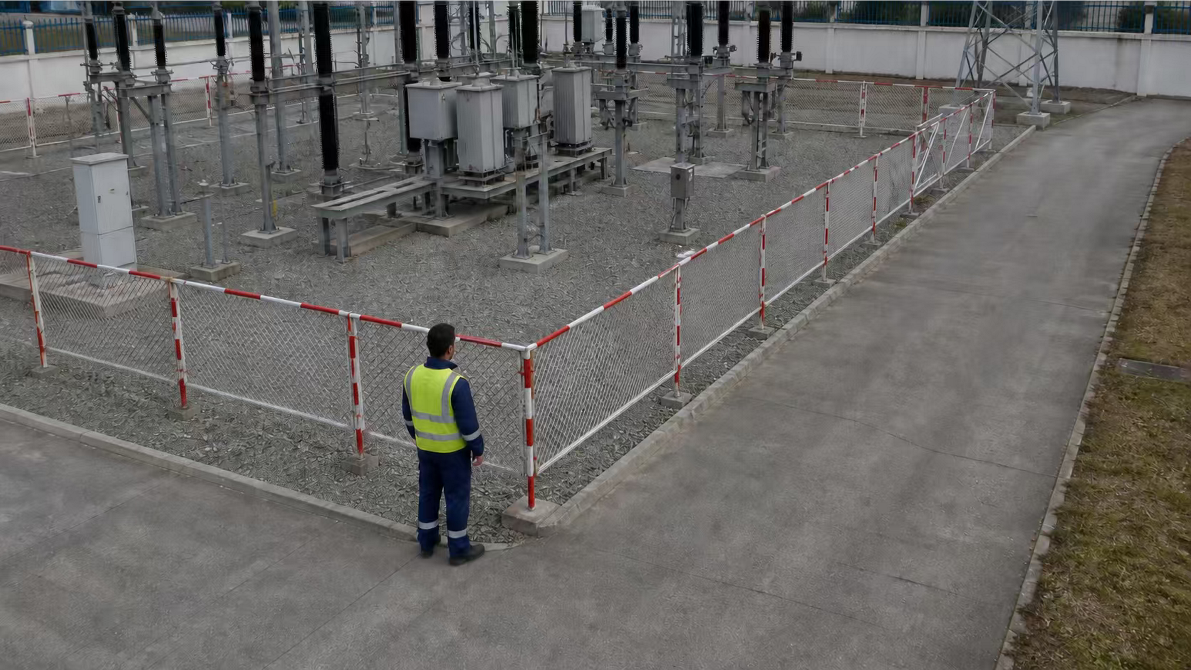
三、监控视频与时空关联
■ 真实监控画面提供人员、设备、场景和空间关系证据
可提取的关联信息
•
场景：室外设备区
•
对象：人员、设备、围栏
•
空间：人员位置与覆盖区域
•
行为：进入、停留、作业过程
•
校验：时间、地点、任务一致性
单张画面仅作为内容理解证据，不直接判定是否违章。
12
Notes:
真实监控画面与工作票字段进行联合核验。
[Sources]
- C:/Users/xueyuan/AppData/Local/Temp/codex-clipboard-ec67e8da-b9c7-4039-9939-2555fc4351fa.png
[/Sources]

Slide 13
三、监控视频与时空关联
■ 时间、空间与语义三类证据共同决定关联结果
13
Notes:
不在缺少正式实验依据时设定固定权重。
[Sources]
- D:/工作票项目文件/项目demo/项目demo/ticket/分报告图片素材/04-spatiotemporal-semantic-model.svg
[/Sources]

Slide 14
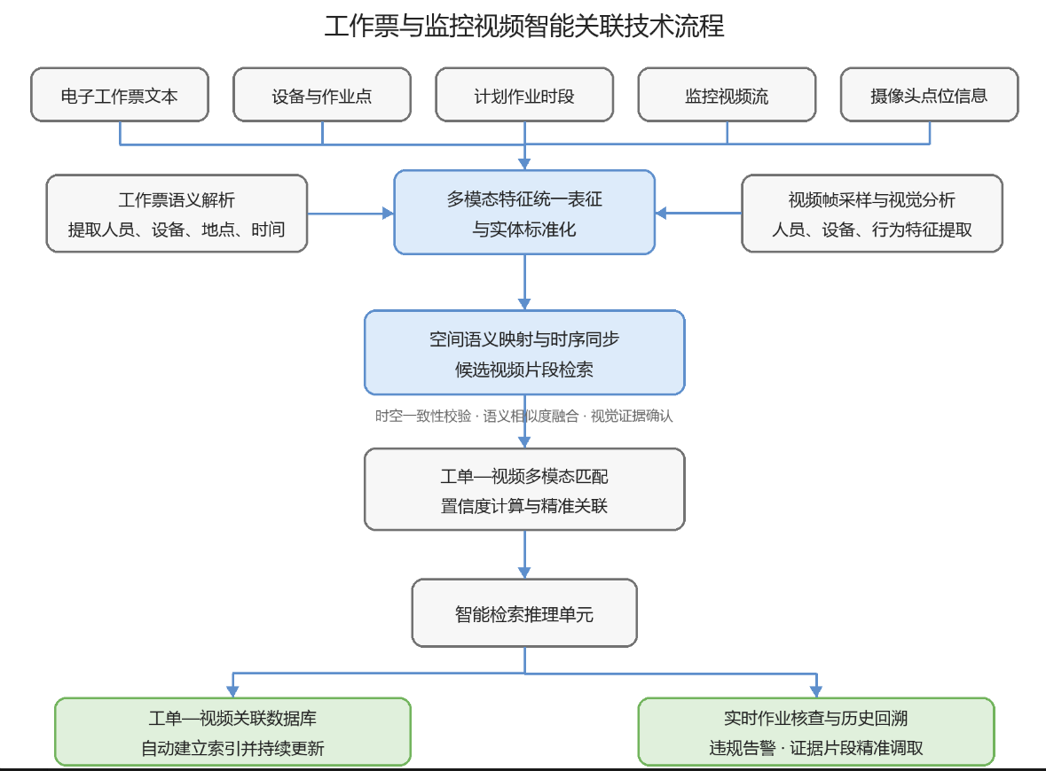
三、监控视频与时空关联
■ 工作票、设备、作业点、摄像机和视频形成统一检索链路
14
Notes:
展示票视频智能关联的完整业务流程。
[Sources]
- C:/Users/xueyuan/AppData/Local/Temp/codex-clipboard-56c6277b-57ca-4296-8981-c5e0b1b0eff0.png
[/Sources]

Slide 15
三、监控视频与时空关联
■ 端到端链路形成从票据到关键视频片段的证据闭环
15
Notes:
页面为版式示例，正式验证时替换为真实脱敏字段、点位和录像时间。
[Sources]
- D:/工作票项目文件/项目demo/项目demo/ticket/分报告图片素材/05-end-to-end-case.svg
[/Sources]

Slide 16
四、成果产出与后续计划
■ 已形成两项技术成果，并推进专利与论文产出
技术成果 01
技术成果 02
基于多模态大模型的
工作票关键信息抽取技术
融合多模态语义理解的
监控视频内容关联技术
已完成
已完成
知识产权
论文成果
发明专利 1 项
三大检索论文 1 篇
已申请并受理
审稿中
专利名称、申请号、论文题目及投稿信息可在材料脱敏确认后补入正式成果页。
16
Notes:
准确区分已完成、已受理和审稿中状态。
[Sources]
[/Sources]

Slide 17
四、成果产出与后续计划
■ 下一阶段以批量验证、真实闭环与系统集成为主线
阶段一
阶段二
阶段三
阶段四
样本与评价
算法优化
真实闭环
成果固化
扩充不同票种和复杂版式样本
统一字段、关联和证据评价口径
→
补齐字段置信度和原文坐标映射
优化设备标准化与视频片段定位
→
开展票—设备—摄像机—视频单票演示
验证时空和语义关联效果
→
完善分报告与技术文档
推进专利、论文及总体系统集成
下一关键节点：形成可重复、可统计、可追溯的真实票视频关联验证结果。
17
Notes:
计划聚焦验证、优化、闭环和成果固化。
[Sources]
[/Sources]

Slide 18
阶段结论：核心技术链路已形成，下一步进入真实场景验证
请各位专家批评指正
Notes:
收束汇报并请专家指导。
[Sources]
[/Sources]

